Slide 1


Grundlagen zu React.js

Slide 2
Übersicht
Traditionelle Websites vs SPA
Was ist React.js?
React Elemente
React Komponenten
JSX & Templates
Template Expressions und Variablen
Click Events & Event Handlers
Create-React-App

Slide 3
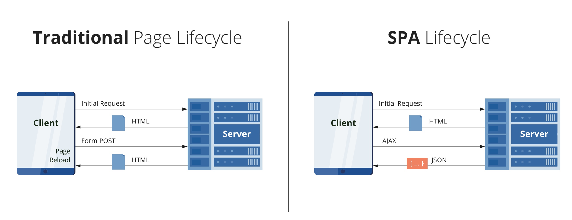

Slide 4
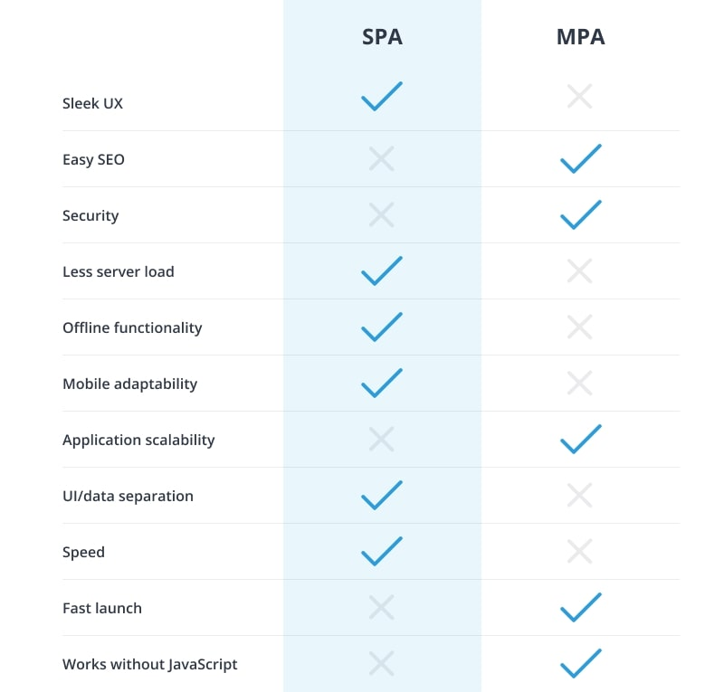

Slide 5


Slide 6
Was ist React.js?
React ist eine JavaScript-Bibliothek zur Entwicklung von Benutzeroberflächen.
Es ermöglicht die Erstellung von interaktiven und dynamischen Webanwendungen.
React basiert auf einem komponentenbasierten Ansatz, der die Entwicklung und Wartung erleichtert.
React bietet eine verbesserte Leistung und Effizienz bei der Aktualisierung von Benutzeroberflächen, indem immer nur einzelne Komponenten der Seite aktualisiert werden
https://react.dev/learn

Slide 7

Create-React-App
Create React App ist eine offiziell unterstützte Methode zur Erstellung von Single-Page React-Anwendungen. Es bietet eine moderne Build-Umgebung ohne Konfiguration.
Du musst keine Tools wie webpack oder Babel installieren oder konfigurieren. Sie sind bereits vorinstalliert und verborgen, sodass du dich auf den Code konzentrieren kannst.
Erstelle ein Projekt mit dem Befehl „npx create-react-app [Name deines Projekts]“ und du kannst sofort loslegen.
https://create-react-app.dev/

Slide 8
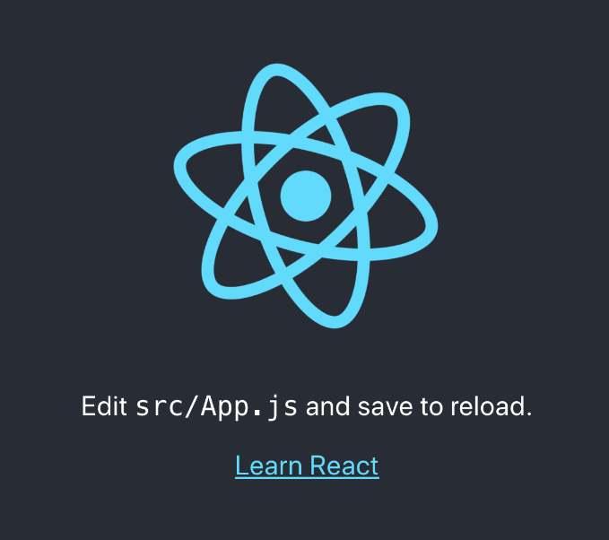
Übung Create-React-App
Navigiere zum Ordner mit dem Befehl cd „./0 Eure Codebeispiele/[Dein Name]/React“
Erstelle ein Projekt mit dem Befehl „npx create-react-app [Name deines Projekts]“ innerhalb des Ordners „./0 Eure Codebeispiele/[Dein Name]/React“
Das Erstellen der React App kann einige Minuten dauern
Nach erfolgreicher Installation führe den Befehl „npm start“ aus
Ein Server sollte hochfahren und eine React Startseite anzeigen
Gemeinsam werden wir versuchen zu verstehen, wie das Projekt aufgebaut ist

Slide 9
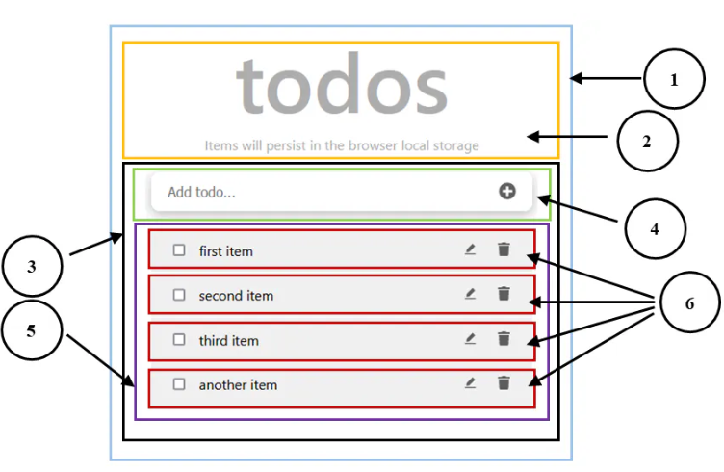
React Komponenten
React-Anwendungen bestehen aus Komponenten.
Eine Komponente ist ein Teil der Benutzeroberfläche (UI), der über seine eigene Logik und Darstellung verfügt.
Eine Komponente kann so klein wie eine Schaltfläche oder so groß wie eine ganze Seite sein.
Komponenten können ineinander verschachtelt werden
Achtung: Komponenten können andere Komponenten rendern, aber ihre Definitionen dürfen niemals verschachtelt sein.

Slide 10
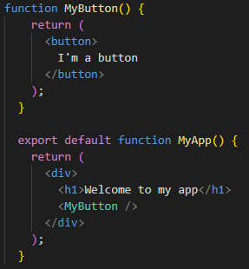
React Komponenten als Funktionen
React Komponenten können durch Klassen oder durch Funktionen definiert werden, wobei Trend stark Richtung Funktionen geht
React-Komponenten starten IMMER mit Großbuchstaben
React-Komponenten sind JavaScript-Funktionen, die Markup (JSX siehe nächste Folie) zurückgeben.
„export default“ ist eine Standard-JavaScript-Syntax (nicht spezifisch für React). Es ermöglicht, die Hauptfunktion in einer Datei zu markieren, damit sie später von anderen Dateien über „import“ importiert werden kann
Bsp: import MyApp from “./MyApp.js“
Tipp: Best practice ist eine Komponente je JS-Datei, wobei die Datei denselben Namen wie die Funktion der React Komponente hat

Slide 11

Übung zu React Komponenten
Erstelle einen Ordner „components“ in deinem React Projekt
Erstelle die Datei „MyParentComponent.js“ und „MyNestedComponent.js“ innerhalb des Ordners „components“
MyNestedComponent.js beinhaltet eine gleichnamige Funktion die ein <div> Element zurückgibt welches den Text „Ich bin eine verschachtelte Komponente“ beinhaltet
MyParentComponent.js beinhaltet eine gleichnamige Funktion die ein <div> Element mit dem Text „Ich bin die Parent Komponente“ und zusätzlich die Komponente “MyNestedComponent“ zurückgibt
Bind die Komponente “MyParentComponent“ in App.js ein

Slide 12

JavaScript XML (JSX)
JSX steht für JavaScript XML und ist eine Syntaxerweiterung für JavaScript.
Es ermöglicht das Schreiben von HTML-ähnlichem Code innerhalb von JavaScript, was die Erstellung von Benutzeroberflächen in React erleichtert.
Um HTML in JSX zu verwandeln kann folgender Converter verwendet werden: https://transform.tools/html-to-jsx
JSX wird von React verwendet, um virtuelle DOM-Elemente zu erstellen, die dann weiters in tatsächliches HTML umgewandelt und im Browser gerendert werden

Slide 13
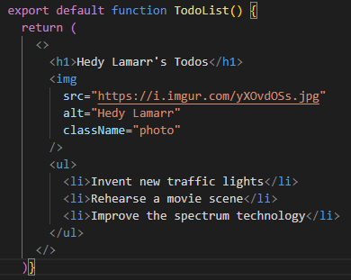
Regeln für JSX
Gib ein einziges Parent Element zurück
Um mehrere Elemente aus einer Komponente zurückzugeben, umschließe sie mit einem einzigen Elternelement, zum Beispiel mit einem <div>
Wenn man kein zusätzliches <div> im HTML hinzufügen möchten, kann stattdessen ein leeres Fragment <></> als Parent Element verwendet werden
Schließe alle Tags
JSX erfordert, dass Tags explizit geschlossen werden: Selbstschließende Tags wie <img> oder <li> müssen explizit mit </img> oder </li> geschlossen werden
Verwende meistens camelCase!
JavaScript hat Einschränkungen bei Variablennamen. Zum Beispiel dürfen ihre Namen keine Bindestriche enthalten oder reservierte Wörter wie "class" sein.
Deshalb werden in React viele HTML- und SVG-Attribute in camelCase geschrieben.
Wichtiges Beispiel: "class" wird in JSX zu "className",

Slide 14
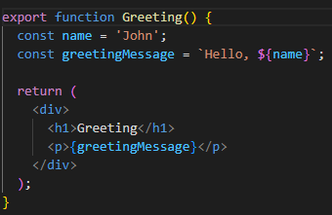
JavaScript in JSX verwenden
Das Einbetten von JavaScript-Ausdrücken innerhalb von JSX wird ermöglicht, indem der Code in geschweifte Klammern {} eingeschlossen wird.
So können auch zuvor definierte Variablen, Funktionen und Ausdrücke in JSX verwendet werden, um dynamische Inhalte zu rendern.
Man kann geschweifte Klammern in JSX nur auf zwei Arten verwenden:
Als Text direkt innerhalb eines JSX-Tags: <h1>{name}'s To Do List</h1> funktioniert, aber <{tag}>Gregorio Y. Zara's To Do List</{tag}> funktioniert nicht.
Als Attribute, die unmittelbar auf das =-Zeichen folgen: src={avatar} liest die Variable avatar, aber src="{avatar}" übergibt den String "{avatar}".

Slide 15
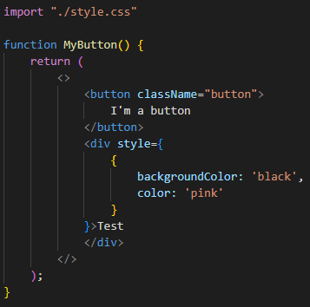
Styling in JSX
Um externe Stylesheets einzubinden wird das CSS File importiert: Beispiel: import “./pathToSytle/style.css“
Um einem JSX Element eine Klasse des CSS zu geben wird das Attribut className verwendet
Inline Styling ist auch in JSX möglich. Dafür verwendet man doppelte geschwungene Klammern {{..}} innerhalb derer der Style angegeben wird
Bei Inline Styling werden CSS-Attribute ohne Bindestrich, stattdessen mit CamelCase geschrieben Bsp: background-color → backgroundColor

Slide 16
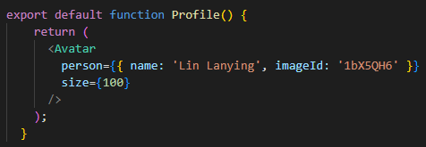
React props in Parentkomponente
React-Komponenten verwenden Props, um miteinander zu kommunizieren. Jede Elternkomponente kann ihren Kindkomponenten Informationen über Props übergeben.
Mittels Props können jegliche JavaScript-Werte übergeben werden, einschließlich Variablen, Objekten, Arrays und Funktionen.
Objekte werden durch Doppelte geschwungene Klammern übergeben
Props werden über JSX-Tags an Kindkomponenten übergeben

Slide 17
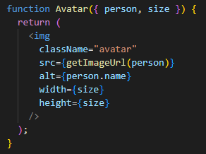
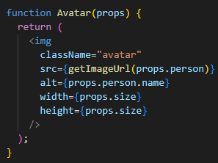
React props in Kindkomponente
Du kannst diese Props lesen, indem du ihre Namen (z.B. person, size) durch Kommas getrennt innerhalb von ({ und }) direkt nach der Funktion Avatar auflistest.
Dies ermöglicht es dir, sie innerhalb der Komponente zu verwenden, ähnlich wie du es mit einer Variablen tun würdest.
Es ist auch möglich alle übergebenen Werte in der Variable “props“ zu übergeben ohne alle Variablen einzeln zu listen
Um eine spezielle Variable der Props anzusprechen, wird props.[Variblenname] verwendet

Slide 18
Übung zu React & JSX
Definiere eine Variable let color = [beliebige Farbe] innerhalb von MyParentComponent
Übergib die Farbe als prop an die MyNestedComponent
In der „MyNestedComponent“ wird die übergebene Farbe verwendet um die Textfarbe zu definieren. Verwende dafür Inline Styling
Zusatzaufgabe (etwas schwerer):
Definiere eine zusätzliche Variable let componentVisibility = true/false innerhalb von MyParentComponent und übergib diesen Wert als prop an MyNestedComponent
Implementiere Logik in MyNestedComponent wodurch die Komponente nur gerendert wird wenn componentVisibility === true Achtung: Dafür darf kein Styling verwendet werden bsp: display oder visibility

Slide 19

Viel Erfolg beim Entwickeln!

